Slide 1



MODUL 3
OPOLNOMOČANJE KMETOV, DA ZAPREJO KROG Z REGENERATIVNIMI KMETIJSKIMI PRAKSAJMI PREK PIU
ŠTEVILKA PROJEKTA: 2023-1-SE01-KA220-VET-000160614
Upravljanje z vodami

Slide 2
Uvod v upravljanje z vodami
Opredelitev upravljanja z vodami :
  Upravljanje z vodami je proces načrtovanja, razvoja in učinkovite porazdelitve vodnih virov za zadovoljevanje človeških potreb ob zagotavljanju trajnosti ekosistema..
Pomen upravljanja z vodo :
  Voda je omejen vir, ki je bistven za življenje, kmetijstvo, energetiko in industrijo. Zaradi rasti svetovnega prebivalstva in vpliva podnebnih sprememb na razpoložljivost vode je učinkovito upravljanje postalo ključnega pomena.

Slide 3
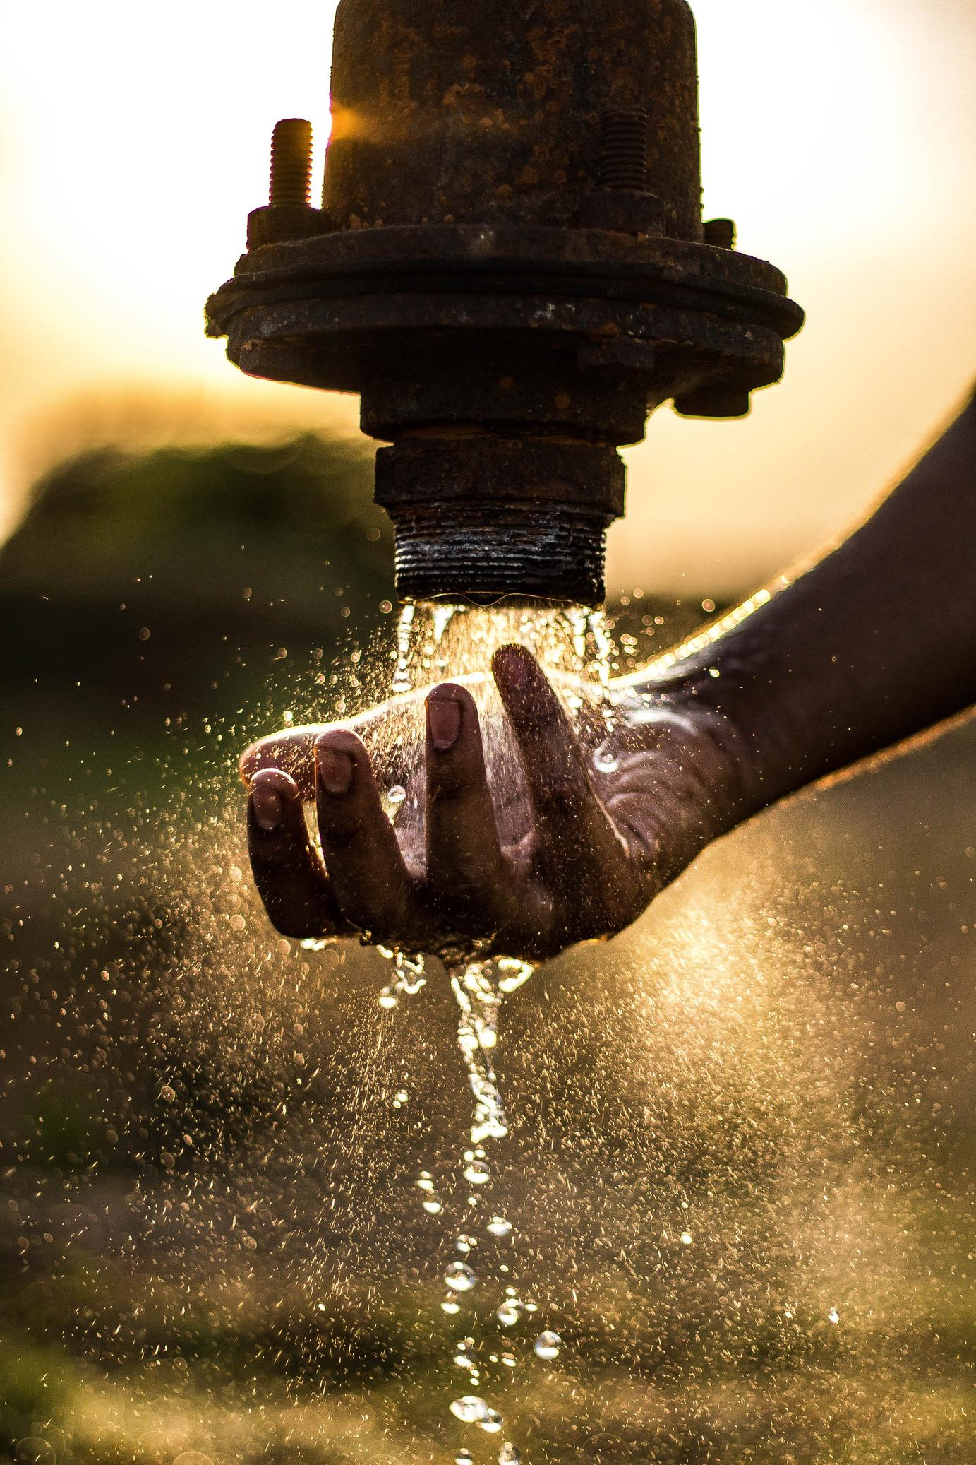
Pomen upravljanja z vodo
Omejen in bistven vir :
  Voda je ključnega pomena za življenje, kmetijstvo in industrijo, vendar je omejena. Le 2,5 % vode na Zemlji je sladka voda, ki je omejeno dostopna. Upravljanje z vodo je ključnega pomena, zlasti v regijah, ki se soočajo s pomanjkanjem.
Naraščajoče povpraševanje :
  Glede na to, da bo svetovno prebivalstvo do leta 2050 po napovedih doseglo 9,7 milijarde, se bo povečalo povpraševanje po vodi za kmetijstvo, industrijo in gospodinjstva, zato bo učinkovito upravljanje ključnega pomena za preprečevanje izčrpavanja virov.
Podnebne spremembe :
  Podnebne spremembe motijo vzorce padavin, kar vodi do suš in poplav. Učinkovito upravljanje, vključno z ohranjanjem voda in inovativnimi tehnologijami, je ključnega pomena za prilagajanje tem spremembam.

Slide 4
Pomen upravljanja z vodo
Ekološko ravnovesje :
  Upravljanje z vodami podpira ekosisteme, kot so mokrišča in reke, ki zagotavljajo življenjsko pomembne storitve. Slabo upravljanje lahko škoduje biotski raznovrstnosti in odpornosti ekosistemov.
Trajnost kmetijstva:
  Kmetijstvo je največji porabnik vode. Učinkovite prakse, kot so kapljično namakanje in zbiranje deževnice, pomagajo varčevati z vodo, povečati pridelek in podpirati regenerativno kmetijstvo.
Socialni in gospodarski vplivi :
  Slabo upravljanje z vodo vpliva na marginalizirane skupnosti, kar vodi do zdravstvenih težav in gospodarskih zaostankov. Učinkovito upravljanje zagotavlja enakopraven dostop do čiste vode.

Slide 5
Pomen upravljanja z vodo
Tehnologija in inovacije:
  Inovacije, kot so pametno namakanje in vodno učinkovite kulture, izboljšujejo učinkovitost rabe vode, zmanjšujejo izgube in izboljšujejo kakovost.
Globalna varnost oskrbe z vodo :
  Ker voda postaja vse redkejša, so mednarodno sodelovanje in trajnostne prakse bistvenega pomena za preprečevanje konfliktov in zagotavljanje pravične porazdelitve.

Slide 6
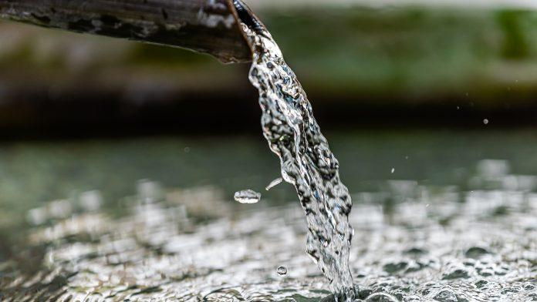
Učni izidi
Pojasniti ključne koncepte upravljanja z vodo:
  Opredeliti temeljne pojme, kot so celostno upravljanje z vodnimi viri (IWRM), upravljanje z vodami in varnost oskrbe z vodo.
Oceniti razpoložljivost vodnih virov :
  Analizirati lokalne vodne vire z uporabo podatkov o količini, kakovosti in porazdelitvi, da bi opredelili trajnostne prakse upravljanja.
Uporabiti tehnike za varčevanje z vodo :
  Oblikovati praktične strategije za zmanjšanje porabe vode v različnih sektorjih, vključno s kmetijstvom, industrijo in gospodinjstvom.

Slide 7
Učni izidi
Oceniti vpliv podnebnih sprememb na vodne vire :
  Razpravljati o tem, kako podnebne spremembe vplivajo na razpoložljivost in kakovost vode, ter predlagajte prilagodljive strategije upravljanja.
Razviti načrt za upravljanje z vodami na ravni skupnosti :
  Oblikovati osnovni okvir za vključevanje lokalnih skupnosti v odločitve o upravljanju z vodami, s poudarkom na sodelovanju zainteresiranih strani in trajnost.

Slide 8
Celostno upravljanje z vodnimi viri (IWRM)
Definicija
  IWRM je usklajen razvoj in upravljanje voda, zemlje in sorodnih virov za doseganje čim večje gospodarske in socialne blaginje ob zagotavljanju trajnosti ekosistema..
Osnova
  Prekomerna raba ali onesnaževanje v enem sektorju vpliva na druge.
  Primer: Namakanje vpliva na razpoložljivost pitne vode..
  Vključuje okoljske, socialne in gospodarske vidike za trajnostno rabo..

Slide 9
Celostno upravljanje z vodnimi viri (IWRM)
Ključna načela
Medsektorsko upravljanje: enoten pristop v kmetijstvu, industriji in občinah.
  Trajnost: Uravnoteženo varstvo ekosistema, gospodarsko rast in zdravje.
Izzivi
  Prakse IWRM morajo biti prilagojene regionalnim potrebam..
  Preoblikovanje načel v praktično delovanje ostaja izziv.

Slide 10
Upravljanje povpraševanja po vodi (WDM)
Definicija
  Upravljanje povpraševanja po vodi (WDM) vključuje sprejemanje politik ali naložb za spodbujanje učinkovite rabe vode, zlasti kot odziv na naraščajoče povpraševanje zaradi rasti prebivalstva, urbanizacije, sprememb življenjskega sloga in potencialnih vplivov podnebnih sprememb.
  Izzivi
  Gonilo rasti prebivalstva, spremembe življenjskega sloga in negotovost podnebja.
  Zlasti v regijah, kjer je voda omejena ali redka.
  Potreba po zmanjšanju odvisnosti od novih virov na strani ponudbe (npr. rezervoarji).

Slide 11
Upravljanje povpraševanja po vodi (WDM)
Ključni ukrepi
Kratkoročni ukrepi
  Začasne omejitve porabe vode (npr. med sušami).
  Uvedba cen za sušo in cen, ki odražajo stroške.
Dolgoročni ukrepi
  Obvezna uporaba naprav za varčno ravnanje z vodo v novih stavbah.
  Prepoznavanje in popravljanje puščanja sistema.
  Uporaba sive vode ali prečiščene odpadne vode za zmanjšanje porabe pitne vode.
Strateško načrtovanje
  Razumevanje vzorcev uporabe in potenciala za izboljšanje učinkovitosti.
  Ocena stroškovne učinkovitosti ukrepov pred izvedbo.

Slide 12
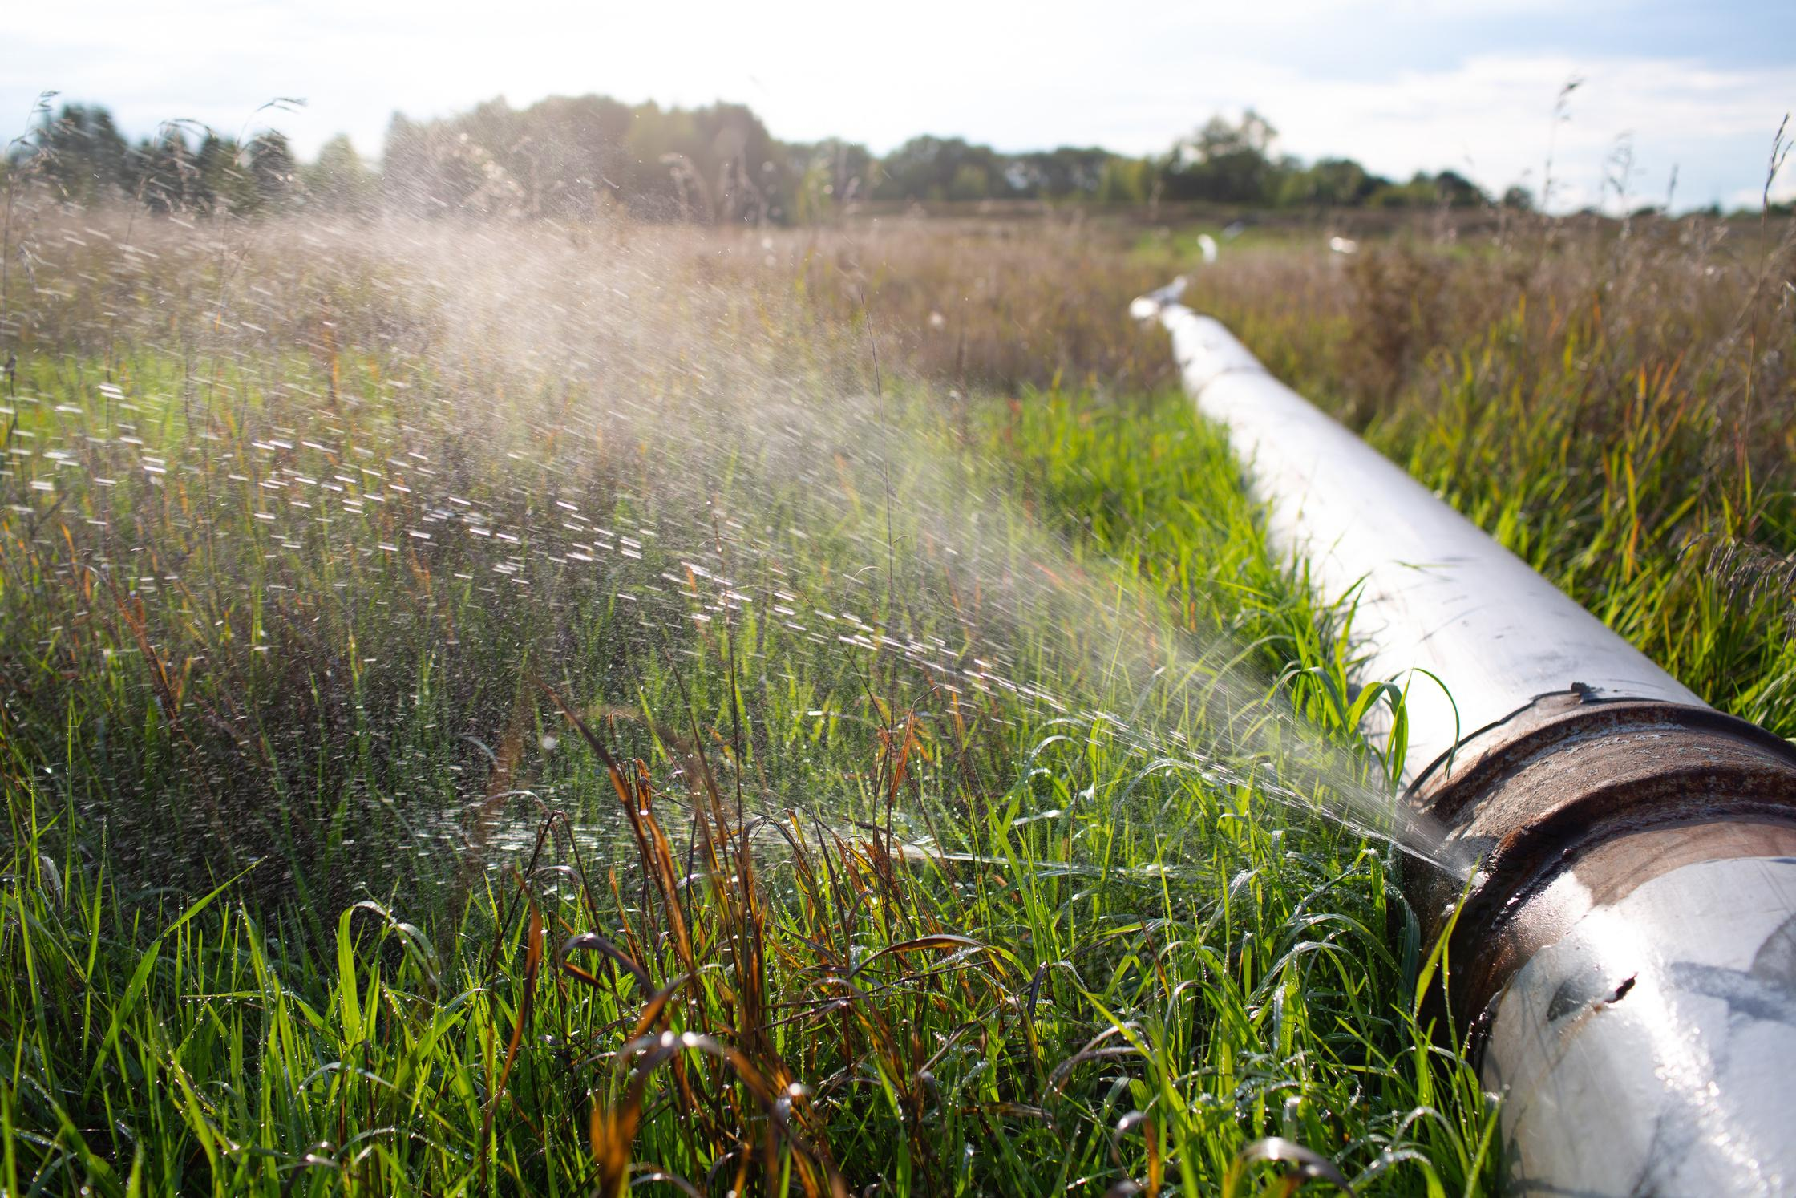
Strategije na strani ponudbe
Definicija
Strategije na strani ponudbe se osredotočajo na povečanje razpoložljivosti vode z razvojem novih virov vode. Te strategije običajno vključujejo širitev ali ustvarjanje nove infrastrukture, da se zadovolji rastoče povpraševanje.
Primeri
  Razsoljevanje: Pretvarjanje morske vode v sladko vodo, zlasti v obalnih območjih, ki se soočajo s pomanjkanjem vode.
  Črpanje podtalnice: Črpanje vode iz podzemnih vodonosnikov za zadovoljitev potreb v regijah, kjer primanjkuje površinske vode.
  Gradnja jezov: Gradnja rezervoarjev za shranjevanje vode v obdobjih presežka za uporabo v času suše.

Slide 13
Strategije na strani ponudbe
Prednosti
  Večja razpoložljivost vode: zagotavlja dodatne vire vode za zadovoljitev rastočega povpraševanja.
  Zanesljivost: Zagotavlja bolj konsistentno oskrbo z vodo med sušami ali obdobji nepravilnih padavin.
Izzivi
  Visoki stroški: Dragi stroški gradnje in vzdrževanja infrastrukture, kot so naprave za razsoljevanje ali jezovi.
  Vpliv na okolje: lahko moti ekosisteme, spreminja vodno gladino in povzroča negativne posledice za okolje.
  Trajnost: Nekatere strategije na strani ponudbe, kot je črpanje podtalnice, lahko pri nepravilnem upravljanju vodijo do dolgoročnega izčrpavanja virov.

Slide 14
Upravljanje porečij (RBM)
Definicija:
  Usklajeno upravljanje voda, zemljišč in virov v porečju reke za doseganje čim večjih socialnih, gospodarskih in okoljskih koristi.
Ključna načela:
  Celostni pristop: integracija med sektorji (npr. kmetijstvo, urbanistično načrtovanje, ohranjanje narave).
  Vključevanje zainteresiranih strani: pregledno in vključujoče odločanje.
  Trajnost: Uravnoteženje razvoja z zdravjem ekosistema.
Cilji:
  Dolgoročna vizija za trajnostno rabo.
  Strateško načrtovanje na ravni porečja in delnega porečja.

Slide 15
Proces upravljanja porečja
  Ocena in profil: Razumevanje porečja in identifikacija zainteresiranih strani.
  Vključevanje zainteresiranih strani: Razvoj skupne vizije in identifikacija prioritet.
  Oblikovanje strategije: Oblikovanje kratko-, srednje- in dolgoročnih načrtov.
  Izvajanje: Uskladitev načrtov z nacionalnimi in lokalnimi politikami.
  Spremljanje in prilagajanje: Ocena napredka in izpopolnjevanje strategij.
  Dejavniki uspeha:
  Močna zavezanost vseh sektorjev.
  Primerni viri in mehanizmi za izmenjavo znanja.
  Učinkoviti institucionalni okviri za usklajevanje prizadevanj.

Slide 16
Tarife za vodo
Definicija:
  Tarifa je pristojbina, ki se zaračuna za storitve oskrbe z vodo, ki zajemajo dobavo, obdelavo in distribucijo.
Ključni cilji :
  Pokrivanje operativnih, vzdrževalnih in kapitalskih stroškov.
  Spodbujanje varčevanje z vodo s cenami, ki temeljijo na porabi.
  Zagotavljanje dostopnost za gospodinjstva z nizkimi dohodki.
  Spodbujanje trajnostne rabe in čiščenja vode.

Slide 17
Vplivi tarif za vodo
Na gospodinjstva:
  Vpliva na dostopnost in spodbuja ohranjanje.
  Socialne tarife izboljšujejo enakost za skupine z nizkimi dohodki.
Na podjetja:
  Spodbuja sprejemanje učinkovitih praks.
  Vpliva na proizvodne stroške in konkurenčnost.
Na okolje:
  Visoke tarife odvračajo od nastajanja odpadkov in spodbujajo trajnost.
  Podpira naložbe v tehnologije za varčevanje z vodo.

Slide 18
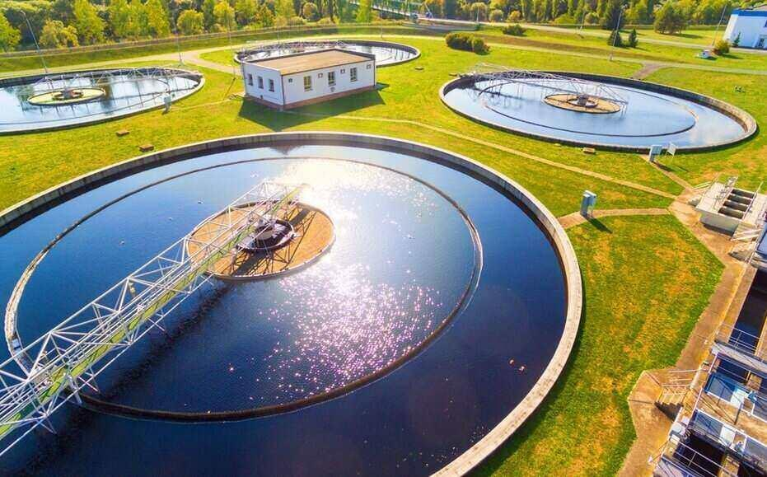
Trajnostne prakse ravnanja z vodo
Definicija
Trajnostne prakse ravnanja z vodo so metode, ki zagotavljajo dolgoročno razpoložljivost in kakovost vodnih virov ter hkrati zmanjšujejo vplive na okolje. Uravnotežajo človeške potrebe z ekološkim zdravjem.
Ključna načela
  Maksimalno izkoristiti vodo in zmanjšajte odpadke.
  Zaščititi obstoječe vire vode in ekosisteme.
  Zagotoviti pravičen dostop do vode za vse uporabnike.
  Usklajevanje med sektorji za obravnavanje konkurenčnih zahtev.
  Razvijanje prilagodljivih strategij za odzivanje na spreminjajoče se razmere.

Slide 19
Trajnostne prakse ravnanja z vodo
Primeri
Kmetijstvo:
  Tehnike za varčevanje z vodo, kot so kapljično namakanje in upravljanje vlažnosti tal.
  Zbiranje deževnice za ponovno polnjenje vodonosnikov.
Urbana območja:
  Recikliranje sive vode za nepitne namene.
  Zelena infrastruktura, kot so prepustne tlakovane površine za zmanjšanje odtekanja vode.
Industrija:
  Uporaba tehnologij za varčno ravnanje z vodo v proizvodnih procesih.
  Zmanjšanje onesnaževanja z izboljšanim sistemom ravnanja z odpadki.

Slide 20
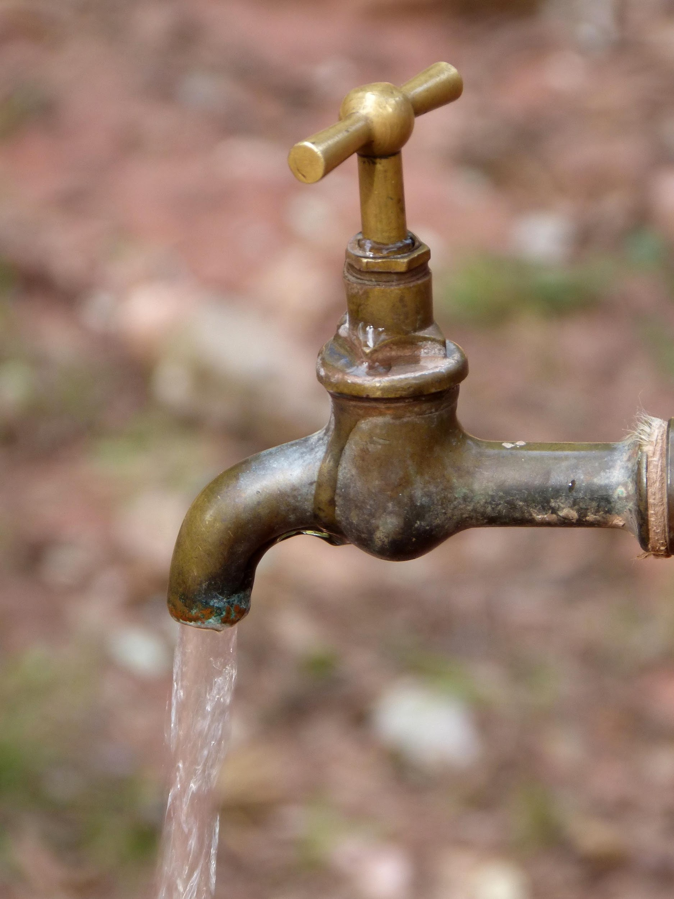
Upravljanje kakovosti vode
Definicija
Upravljanje kakovosti vode vključuje zagotavljanje, da voda ostane varna za uživanje in zdravje ekosistema, in sicer z nadzorom onesnaževalcev in ohranjanjem standardov za čiščenje.

Slide 21
Upravljanje kakovosti vode
Primeri
Upravljanje z odpadnimi vodami:
  Mesto, ki redno spremlja in obdeluje odpadne vode, da zagotovi njihovo skladnost z varnostnimi standardi, preden se izpustijo v reke ali uporabijo za namakanje.
Nadzor onesnaževanja:
  Izvajanje predpisov za zmanjšanje industrijskih odtokov in kmetijskih kemikalij, ki se izlivajo v vodne vire.
Zaščita ekosistema:
  Obnova mokrišč in obrežnih območij za naravno filtriranje onesnaževal.

Slide 22
Upravljanje kakovosti vode
Prednosti
  Zaščita javnega zdravja: zmanjšuje tveganje za bolezni, ki se prenašajo z vodo.
  Zdravje ekosistema: Podpira biotsko raznovrstnost in naravno ravnovesje vodnih ekosistemov.
  Gospodarske prednosti: Izboljša trajnost vodnih virov, kar koristi industriji, ki je odvisna od čiste vode.

Slide 23
Osnovna teorija upravljanja z vodo
Zgodovinski razvoj :
  Upravljanje z vodami se je preusmerilo s tradicionalne rabe površinskih in podzemnih voda na celostne, trajnostne pristope.
  Tradicionalne metode: jezovi, rezervoarji in namakalni sistemi, usmerjeni v čim večjo oskrbo.
  Pojavilo se je integrirano upravljanje z vodnimi viri (IWRM), ki spodbuja celostno upravljanje z vodnimi viri in uravnoveša socialne, gospodarske in okoljske potrebe.
  Vodno občutljivo urbanistično načrtovanje (WSUD) vključuje upravljanje z vodo v urbanistično načrtovanje, posnema naravne hidrološke cikle in upravlja z meteornimi vodami.

Slide 24
Ključni teoretični okviri
Modeliranje integracije vodnih sistemov (WSIMOD):
  Okvir, ki povezuje mestne in podeželske vodne cikle ter omogoča celovito ocenjevanje in sprejemanje odločitev.
Participatorni pristopi :
  Poudarja vključevanje zainteresiranih strani v načrtovanje in odločanje, da se zagotovi upoštevanje različnih perspektiv.
Socio-hidrologija:
  Preučuje medsebojne vplive socialnih sistemov in hidroloških procesov, pri čemer poudarja pomen človeškega ravnanja pri upravljanju z vodami.

Slide 25
Celostno upravljanje z vodnimi viri
Osnovna načela celostnega upravljanja z vodnimi viri :
  Trajnostna raba vodnih virov.
  Uravnava potrebe različnih sektorjev (kmetijstvo, industrija, gospodinjstva).
  Zagotavlja enakopraven dostop do vode in spodbuja njeno ohranjanje.
  Izboljša odpornost na pomanjkanje vode in podnebne spremembe.
Prednosti :
  Učinkovita raba vode.
  Zaščita ekosistemov.
  Dolgoročna trajnost.

Slide 26

Vodno občutljivo urbanistično načrtovanje
Koncept WSUD :
  Oblikovni pristop, ki se osredotoča na trajnostno upravljanje mestnih vodnih ciklov.
  Vključuje zbiranje deževnice, upravljanje z meteornimi vodami in zeleno infrastrukturo.
  Posnema naravne hidrološke procese, da zmanjša odtok, izboljša kakovost vode in obnovi ekološko ravnovesje.
Prednosti WSUD :
  Zmanjšuje mestni odtok in tveganje poplav.
  Izboljša kakovost vode.
  Izboljša odpornost na podnebne spremembe z lokalnim upravljanjem vode.

Slide 27
Prednosti sodobnih teorij upravljanja z vodami
Trajnost in učinkovita raba virov:
  Spodbuja učinkovito rabo in recikliranje vodnih virov.
  Uravnava potrebe mest, industrije in kmetijstva.
Odpornost na podnebne spremembe:
  Pomaga ublažiti posledice suš in poplav s prilagodljivim upravljanjem..
Gospodarske koristi:
  Zmanjša stroške, povezane s tradicionalno infrastrukturo za oskrbo z vodo.
  Prihranki z ponovno uporabo vode v kmetijstvu in industriji.
Izboljšana kakovost vode:
  Zmanjšuje onesnaževanje in izboljšuje kakovost vode s pomočjo naravnih procesov filtracije.

Slide 28
Prednosti sodobnih teorij upravljanja z vodami
Trajnost in učinkovita raba virov:
  Spodbuja učinkovito rabo in recikliranje vodnih virov.
  Uravnava potrebe mest, industrije in kmetijstva.
Odpornost na podnebne spremembe:
  Pomaga ublažiti posledice suš in poplav s prilagodljivim upravljanjem.
Gospodarske koristi:
  Zmanjša stroške, povezane s tradicionalno infrastrukturo za oskrbo z vodo.
  Prihranki z ponovno uporabo vode v kmetijstvu in industriji.
Izboljšana kakovost vode :
  Zmanjšuje onesnaževanje in izboljšuje kakovost vode s pomočjo naravnih procesov filtracije.

Slide 29
Izzivi v sodobnem upravljanju z vodami
Visoka začetna naložba:
  Visoki začetni stroški za uvedbo naprednih sistemov, kot so zelena infrastruktura in recikliranje vode.
Tehnične in znanstvene ovire:
  Zahteva usposobljene strokovnjake in znanje, ki ga lokalne skupnosti morda nimajo..
Politične in institucionalne ovire :
  Sodelovanje med več zainteresiranimi stranmi je pogosto zahtevno, zlasti pri čezmejnih vodnih virih.
Kulturni in družbeni odpor:
  Odpor proti novim politikam in spremembam v praksah upravljanja z vodami, ki zahtevajo sodelovanje skupnosti.
Negotovosti v zvezi s podnebnimi spremembami:
  Nepredvidljivi vplivi podnebja predstavljajo izziv za dolgoročno načrtovanje in odpornost infrastrukture.

Slide 30
Praktične tehnike in prakse pri upravljanju z vodami
Zbiranje deževnice :
  Zbiranje in shranjevanje deževnice za namakanje ali nepitne namene.
  Benefit: Reduces reliance on groundwater and municipal water systems.
Vodno učinkovito namakanje:
  Tehnike, kot so kapljično namakanje in natančni razpršilniki, za zmanjšanje izgube vode.
  Prednost: vodo dovaja neposredno v koreninski sistem, kar zmanjšuje izhlapevanje in odtekanje.
Upravljanje vlažnosti tal :
  Uporaba mulča ali pokrivnih rastlin za ohranjanje vlažnosti tal in zmanjšanje izhlapevanja.
  Prednost: ohranja vlago v tleh za pridelke in zmanjšuje potrebo po pogostem namakanju.

Slide 31
Primer
Scenarij:
Kmetija v regiji, ki je izpostavljena suši, je uvedla naslednje tehnike:
  Kapljično namakanje: zmanjšanje porabe vode za 50 % ob ohranitvi pridelka.
  Zbiranje deževnice: Shranjeno 30 % letnih padavin za namakanje v sušnih obdobjih.
  Recikliranje odpadne vode: Prečiščena siva voda se ponovno uporabi za namakanje..
Rezultat:
  Izboljšana učinkovitost virov, zmanjšani operativni stroški in boljša varnost oskrbe z vodo v obdobjih pomanjkanja.

Slide 32
Ključne veščine za izobraževalce PIU na področju upravljanja z vodami
Razvoj načrtov za učinkovito rabo vode:
  Oblikovanje strategij za optimizacijo porabe vode v različnih kmetijskih in industrijskih procesih.
  Uporaba: Usmerjanje udeležencev usposabljanja pri učinkovitem izvajanju ukrepov za varčevanje z vodo.
Usposabljanje o recikliranju in ponovni uporabi vode:
  Izobraževanje drugih o obdelavi in ponovni uporabi odpadne vode v kmetijstvu in industriji.
  Uporaba: Izvedba praktičnih delavnic o sistemih za čiščenje odpadne vode in zbiranje deževnice.

Slide 33
Sposobnosti za spremljanje in analizo
Strokovno znanje na področju upravljanja z vodnimi viri:
  Metode poučevanja za analizo porabe vode in upravljanje odvodnih sistemov.
  Uporaba: Pomagati udeležencem usposabljanja pri prepoznavanju možnosti za varčevanje z vodo in izboljšanju razporejanja virov.
Odločanje na podlagi podatkov:
  Uporaba digitalnih orodij, kot so podatkovni modeli in simulacije, za napovedovanje in upravljanje povpraševanja po vodi.
  Uporaba: Usposabljanje udeležencev za učinkovito uporabo tehnologije pri upravljanju z vodnimi viri.

Slide 34

Izobraževanje o politiki in trajnosti
Razumevanje okoljskih politik :
  Politike poučevanja in najboljše prakse za trajnostno upravljanje z vodami.
  Usposabljanje udeležencev, da svoje prakse uskladijo z regulativnimi in okoljskimi standardi.
Spodbujanje trajnostnih praks:
  Spodbujanje uporabe tehnik, kot so kapljično namakanje, zbiranje deževnice in minimalno izgubljanje vode.
  Spodbujanje dolgoročne zavezanosti k trajnostni rabi vode med dijaki.

Slide 35
Aktivnost 1 - Uporaba v praksi
Skupnost v regiji, ki je izpostavljena suši, se spopada s pomanjkanjem vode. Lokalne kmetije so močno odvisne od namakanja, vendar se vodni viri zaradi neučinkovitih praks hitro izčrpavajo.
Naloga:
  Opišite vsaj dve tehniki upravljanja z vodo, ki lahko tej skupnosti pomagata pri reševanju problema pomanjkanja vode.
  Pojasnite, kako bi se te tehnike izvajale in kakšen bi bil njihov potencialni vpliv na ohranjanje vode.

Slide 36
Aktivnost 1 - Odgovor
Repitev 1: Kapljični namakalni sistem
Izvajanje:
  Namestite mrežo majhnih cevi in razpršilnikov, ki vodo dovajajo neposredno v koreninske cone rastlin. Sistem deluje natančno, saj za nadzor pretoka vode uporablja časovnike in senzorje.
Vpliv:
  Kapljično namakanje zmanjšuje izgubo vode zaradi izhlapevanja in odtekanja, kar pripelje do do 70 % prihranka vode. Poveča tudi pridelek, saj zagotavlja enakomerno vlaženje.

Slide 37
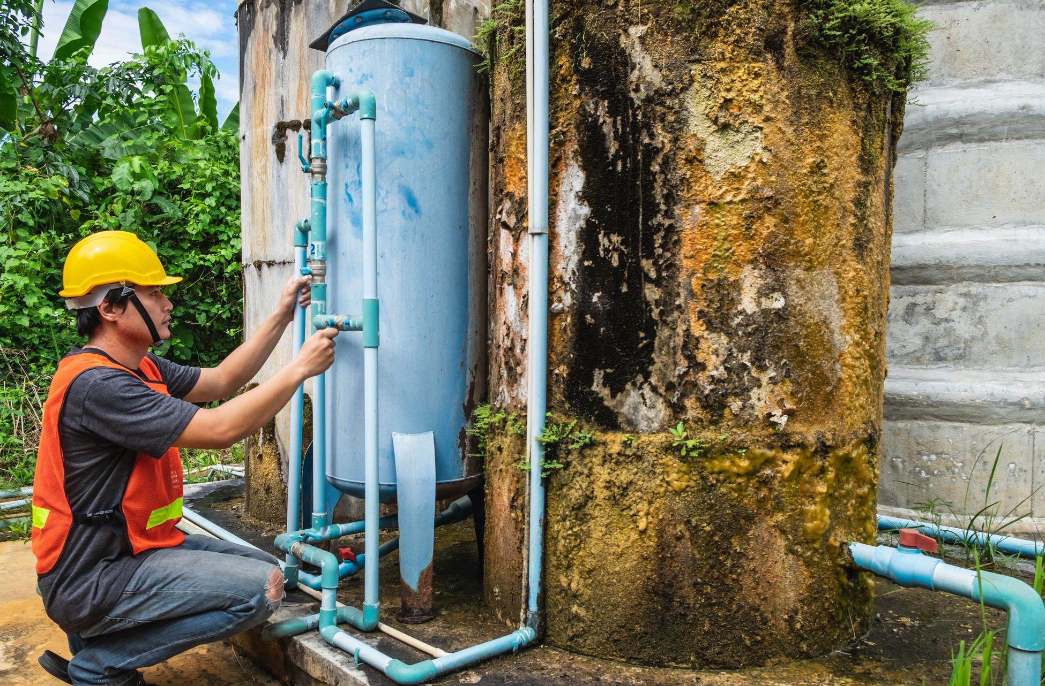
Aktivnost 2 - Vaja načrtovanja
Naloga:
Pripravite osnovni načrt za upravljanje z vodo za majhno kmetijsko skupnost, da se zagotovi učinkovita raba vode in trajnost.
Vaš načrt mora obravnavati:
  Strategije za zmanjšanje izgube vode.
  Tehnike za optimizacijo vodnih virov.
  Ukrepi za vključevanje skupnosti v trajnostne prakse ravnanja z vodo.

Slide 38
Aktivnost 2 - Navodila
Ocenite trenutno porabo vode:
  Opredelite ključna področja porabe vode (npr. namakanje, živinoreja, gospodinjska raba).
  Merite porabo vode in ugotovite neučinkovitosti.
Izvajanje tehnike:
  Tehnike ohranjanja: kapljično namakanje, mulčenje in zbiranje deževnice.
  Recikliranje vode: Obdelava in ponovna uporaba sive vode za nepitne namene.
Vključevanje skupnosti:
  Izobraževanje kmetov in prebivalcev o metodah varčevanja z vodo.
  Organizirajte delavnice za skupnost, da si izmenjate zgodbe o uspehu in spodbudite sprejemanje.
Spremljanje in ocenjevanje:
  Redno spremljajte porabo vode.
  Uporabite podatkovne modele za prepoznavanje izboljšav ali potencialnih težav.

Slide 39
Preverjanje znanja
Vprašanje 1:
Kateri od naslednjih ciljev je ključni cilj strategij upravljanja z vodami?
A) Povečano izgubljanje vode
B) Recikliranje odpadne vode
C) Odprava porabe vode v kmetijstvu
D) Izogibanje sodelovanju s skupnostjo
Vprašanje 2:
Pravilno ali napačno: Digitalni dvojniki so fizične replike sistemov vodnih virov..
Vprašanje 3:
Katera od naslednjih ni tehnika upravljanja z vodo?
A) Zbiranje deževnice
B) Kapljično namakanje
C) Neupoštevanje sezonskih nihanj povpraševanja
D) Recikliranje odpadne vode

Slide 40
Preverjanje znanja - Odgovori
Vprašanje 1: B) Recikliranje odpadne vode
Vprašanje 2: Napačno – Digitalni dvojniki so virtualne, ne fizične predstavitve vodnih sistemov.
Vprašanje 3: C) Neupoštevanje sezonskih nihanj povpraševanja

Slide 41

Hvala
Upravljanje z vodami
Številka projekta: 2023-1-SE01-KA220-VET-000160614
Funded by the European Union. Views and opinions expressed are however those of the author(s) only
and do not necessarily reflect those of the European Union or the Swedish Council for Higher Education
(UHR). Neither the European Union nor the granting authority can be held responsible for them.

